Slide 1
23 февраля- праздник Армии России.

Slide 2
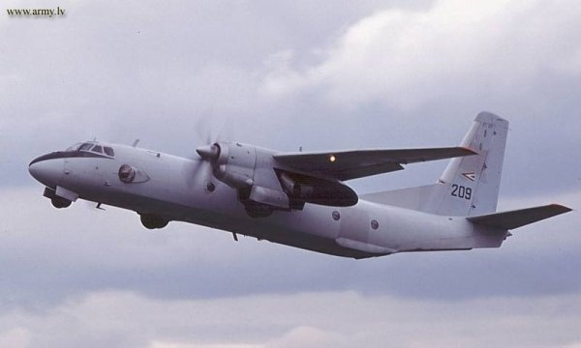
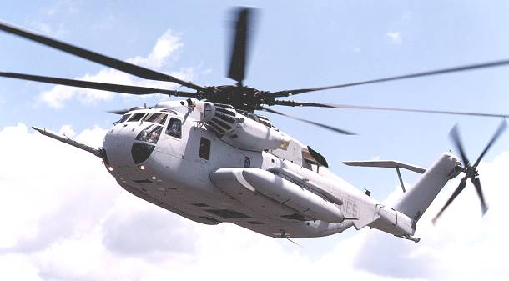
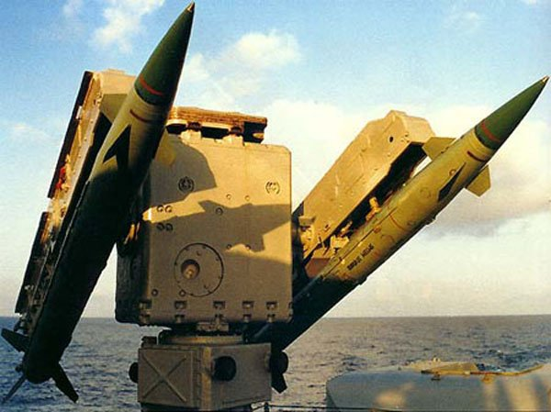
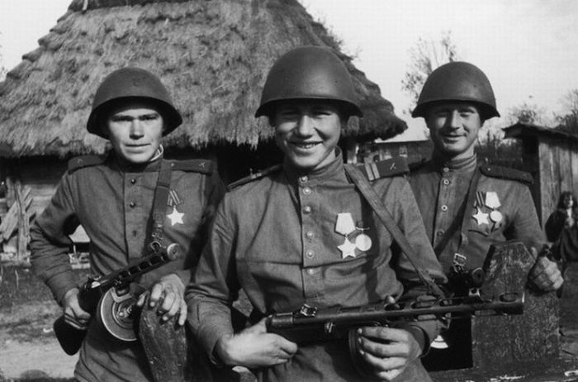
Армия- это танки, самолеты, вертолеты, ракеты, солдаты.

Slide 3
Вот пушка. Это артиллерист (солдат). Артиллеристы стреляют из пушки.

Slide 4
Вот вертолет.
Вот самолет.

Slide 5
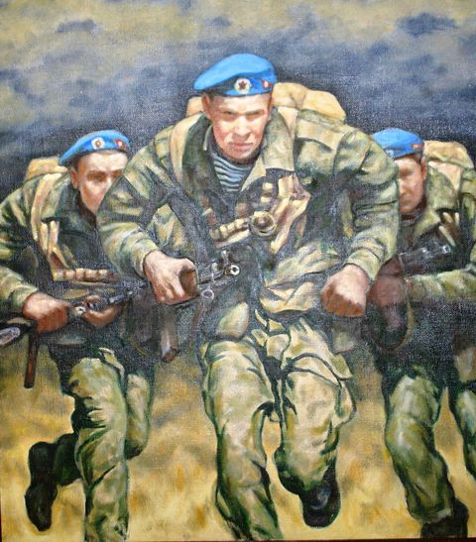
Это десантники (солдаты). Десантники прыгают с парашютом.

Slide 6
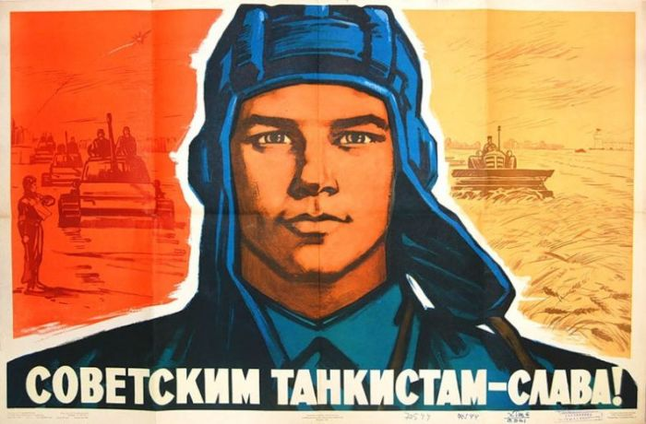
Вот танк.
Это танкист ( солдат).

Slide 7
Это пограничник. Пограничник охраняет границу.

Slide 8
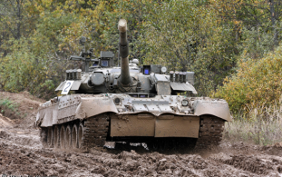
Что это?

